Slide 1
SICATA. Módulo Básico. Año 2021
Incidencia
Prevalencia
Mortalidad
Laura Fuentes Sánchez
H. Regional de Málaga

Slide 2

2021: 807 Hombres (64,7%) y 441 Mujeres (35,3%)

Slide 3
INCIDENTES ANDALUCÍA 2021: Provincia.

Slide 4
INCIDENTES tasas ANDALUCÍA – ESPAÑA
REER (Registro Español Enfermos Renales)

Slide 5
INCIDENTES ANDALUCÍA 2021: Edad Media (>14 años)
Evolutivo
2021

Slide 6
INCIDENTES 2021: Grupos de Edad.

Slide 7
INCIDENTES 2021 – ERP Agrupaciones ERA-EDTA

Slide 8
INCIDENTES 2021 – ERP más frecuentes.

Slide 9
INCIDENTES 2021: Nefropatía diabética

Slide 10
INCIDENTES 2021: Procedencia clínica

Slide 11
INCIDENTES 2021: Inicio URGENTE

Slide 12
INCIDENTES 2021: Primer TRS

Slide 13
INCIDENTES HD 2021 y Procedencia Nefrólogo > 6 m.
(%) Provincia de acceso vascular inicial

Slide 14
INCIDENTES 2021 – Serología Viral

Slide 15
INCIDENTES 2021 – País de nacimiento.

Slide 16
SICATA. Módulo Básico. Año 2021
Prevalencia

Slide 17
PREVALENTES – Evolutivo.

Slide 18
PREVALENTES 2021 provincia

Slide 19
PREVALENTES Tasas (pmp) Andalucía – España (REER)

Slide 20
PREVALENTES – Evolutivo TRS

Slide 21
PREVALENTES 2021 – TRS provincial

Slide 22
PREVALENTES > 65 años

Slide 23
PREVALENTES 2021 – Andalucía ERP Agrupadas

Slide 24
PREVALENTES – 10 causa más frecuentes 2021

Slide 25
Síndrome Cardiorrenal – Prevalentes 2021

Slide 26
SICATA. Módulo Básico. Año 2021
Mortalidad

Slide 27
MORTALIDAD 2021 (1.013 pacientes)

Slide 28
MORTALIDAD - EVOLUCIÓN

Slide 29
MORTALIDAD y Esperanza de Vida.

Slide 30
CAUSAS de MUERTE 2021 (%)

Slide 31
CAUSAS de MUERTE 2021 (%) por última técnica.

Slide 32

CAUSAS MUERTE (%) SEGÚN ÚLTIMA MODALIDAD TRS
Excluyendo Síndrome Cardiorrenal
Notes:
Causa mas frecuente según TRS:
- Infección en HD y Tx
- ICC en DP

Slide 33
CAUSAS MUERTE: Infección Pulmonar Vírica 2019 – 2021
Notes:
Causa mas frecuente según TRS:
- Infección en HD y Tx
- ICC en DP

Slide 34
CAUSAS MUERTE: Infección Pulmonar Vírica 2021-P
Notes:
Causa mas frecuente según TRS:
- Infección en HD y Tx
- ICC en DP

Slide 35
Años en TRS de los fallecidos 2021

Slide 36
Fallecidos 2021 - Grupos de edad.

Slide 37
Mortalidad Precoz (≤ 100d)
Casos y Porcentajes

Slide 38
CONCLUSIONES

Slide 39
CONCLUSIONES
La incidencia y prevalencia continua aumentando.
La causa más frecuente de ERC entre los incidentes es la DIABETES y en prevalentes la ERC NO FILIADA .
El inicio urgente de TRS es más frecuente en Huelva y Almería.
Según TRS en Incidentes, destaca la HD en Málaga, la DP en Huelva y el Trasplante en Córdoba.
En prevalentes el grupo mayor en HD se encuentra en Huelva, DP en Granada y TRASPLANTE en Jaén.

Slide 40
CONCLUSIONES
La FAV continua siendo el Acceso vascular más frecuente en Incidentes en HD >6 meses.
La causa mas frecuente de muerte fue la infecciosa en TODAS LAS MODALIDADES DE TRS.
Destaca la causa infecciosa COVID en HEMODIÁLISIS Y TRASPLANTE.

Slide 41
GRACIAS
A todos los que introducen y mantienen datos en SICATA.

Slide 42
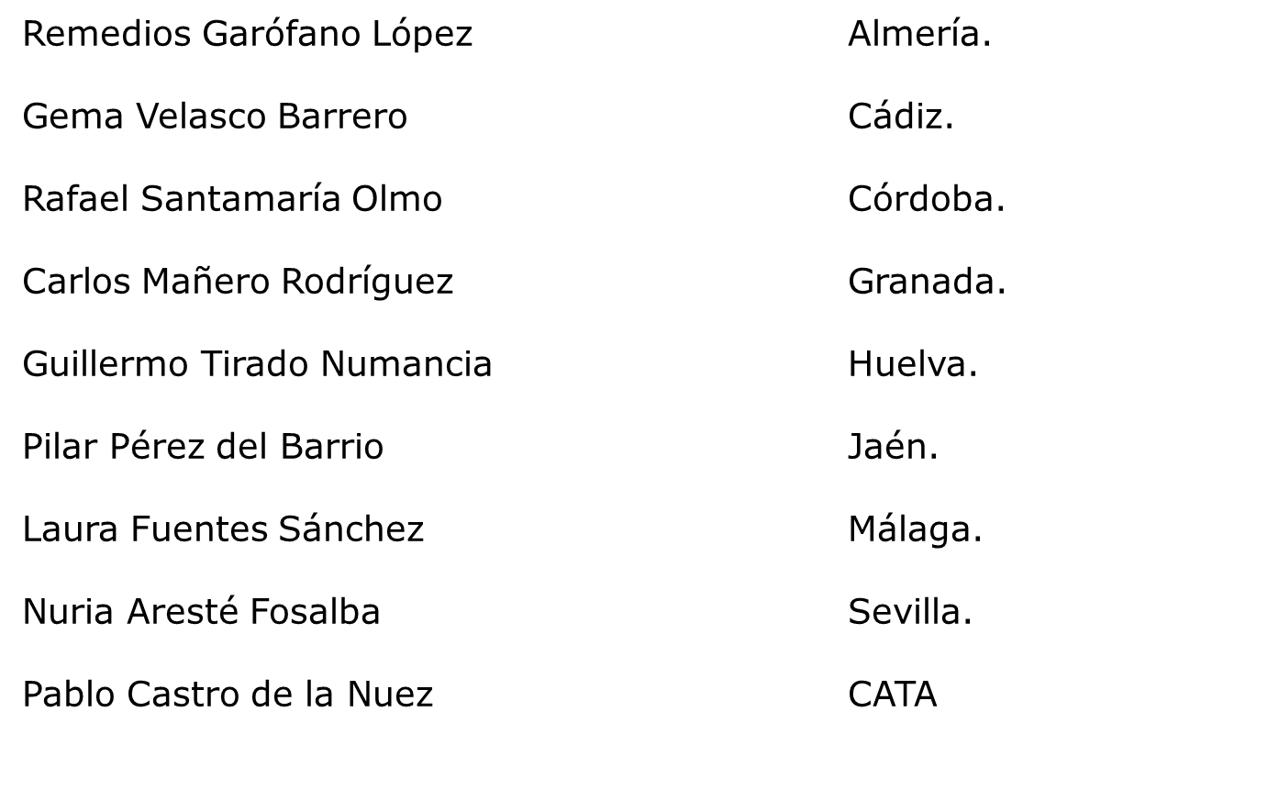
Comisión Control Módulo Básico
SICATA IRC

